Slide 1
■チーム紹介
私たち『ろぼ魂.exe』は有志のメンバーで集まった4年生4人、2年生2人の計6人で構成されています。
■目標
CS出場‼
■意気込み
情報科学専門学校初めてのCS大会出場を目指して頑張ります。

Slide 2
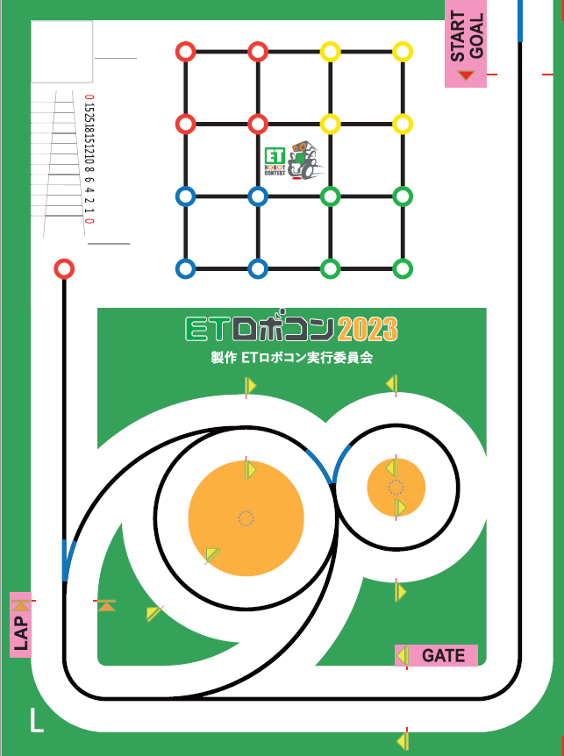
1.1 チーム目標
1.2 ユースケース
チーム目標は「ロボコンスナップにてベストショットを確実に獲得する」ことである。獲得ポイントが計50ポイントと他の難所に比べて高いためロボコンスナップにてベストショットを確実に獲得することをチームの目標にした。
目標を達成するための詳細を以下に記述した。
①走行ポイント：15ポイント以上
走行ポイントはロボコンスナップ(ベストショット)に比べあまりポイントが高くないため安全に走行することにした。試走会の結果と普段の走行をもとに15秒でゴールするとしたときに獲得ポイントが15ポイントになる。
②ボーナスポイント：100ポイント以上
難所エリアは獲得ポイントが高いロボコンスナップ
を確実にクリアする。去年の走行と今年の走行を
もとにボーナスポイントは100ポイントを目標にした。
リザルトポイント
①、②より、リザルトポイント
を115ポイント以上を目標にする。
図 1.1 左コースの区間定義
②ボーナスポイント獲得エリア
①走行ポイント 獲得エリア
1.3 要件定義

Slide 3
2.1 システム構成
2.2 システム間入出力定義
全体の構造
2.3 ロボコンスナップ
2.3.1 動的行動定義
2.3.2 静的構造定義
2.3.3 システムの振舞

Slide 6
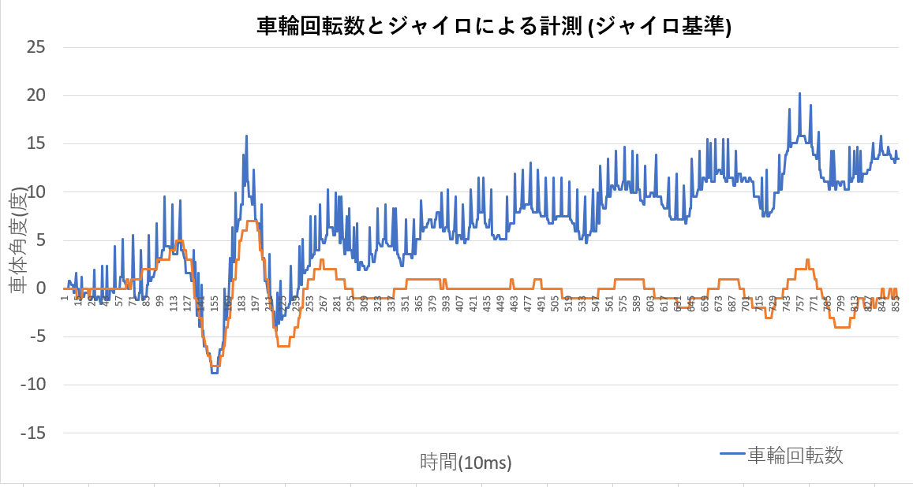
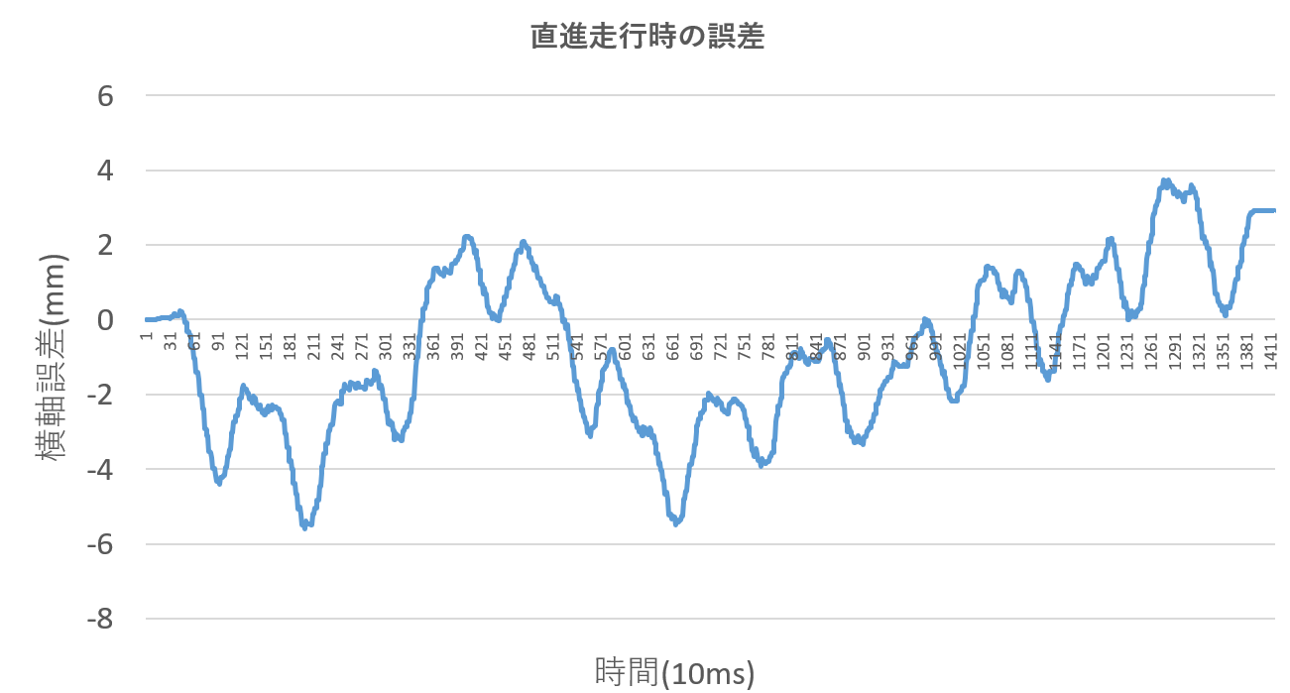
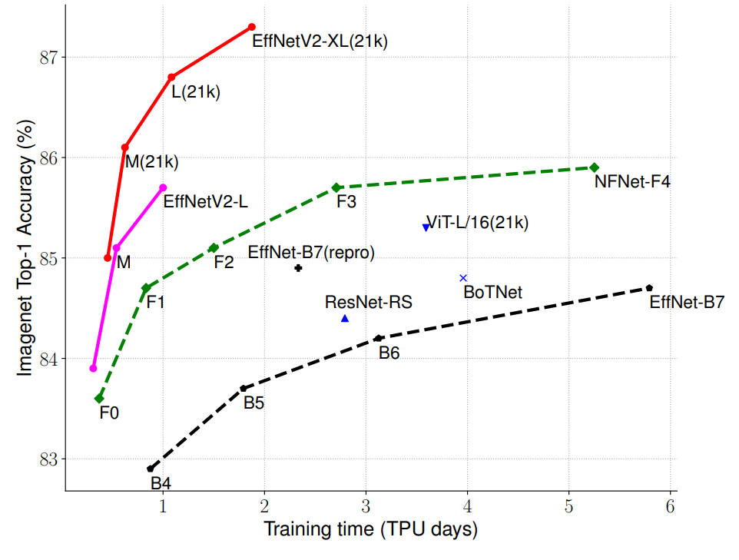
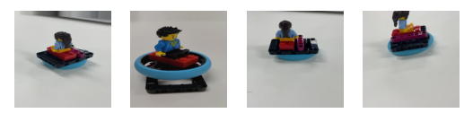
4-1. 走行体制御の精度向上
[課題] ミニフィグ撮影や一部の走行の動作の過程において目印がない状況で直進で走行する必要があるが、
各モータの個体差や電圧など様々な要因で曲がって走行してしまう。
[対策１ – 角度計測方法の変更]
ジャイロセンサーを基準としてPID制御を行い
ジャイロセンサー、車輪回転数からの角度計算から
それぞれデータを取得した結果が図4-1-1のようになった。
車輪回転数から角度を推定する計算は下記に示す。
Δ車輪走行距離 = (π × タイヤの直径 ÷ 360) × (前車輪回転数 – 現車輪回転数)
Δ車体角度 = (360 ÷ (2π × 車体トレッド幅)) × Δ右車輪走行距離 - Δ左車輪走行距離
[効果] ジャイロセンサーでは誤差が大きく、
曲がって走行することが車輪回転数を用いた方法より
多かったため。少し安定した。
[対策２ – フィードバック制御対象の変更とフィードフォワード制御]
各モータの個体差により、定常的な出力差があると推測し、
事前にフィードフォワード制御を設けた。
また、走行開始時の走行体の角度を基準として座標を計算し、
その値をフィードバックの制御対象に変更した
制御対象の値の計算方法を下記に示す。
x軸の移動距離 += Δ移動距離 × sin(π ÷ 180 × Δ車体角度)
[効果]
図4-1-2のように誤差が±6mmに収まる範囲で走行するようになった。
4-2. ミニフィグの認識精度の向上
[課題]
ミニフィグ撮影によるベストショットを獲得するには、
角度を高精度で推定する必要がある。
ラベルについてはミニフィグの向きを45度に分割し、
合計8つのラベルにしている。
[対策１ – 転移学習のモデル選定]
モデルの選定には図4-2-1にある少ない学習時間で、
高精度な分類ができるEfficientNetV2モデルを選定した。
[対策２ – 動画からフレーム分割とデータ拡張]
写真を一枚ずつ撮影することは効率が悪いため、
動画からフレームごとに画像を生成することを行った。
また、画像の水増しを行い、図4-2-2のように画像加工を行った
ものを学習させることで汎化性能を向上させることができる。
[効果] 約46000枚のﾃﾞｰﾀを学習させたところ、
訓練データの精度は78.4%から93.0%に向上し、
テストデータの精度は68.1%から86.7%に向上した。
上記対策から約27%の精度向上が見込めた。

